Slide 1
Demir eksikliği anemisine bağlı izole kaşıntılı hastalarda hemoglobin ve ferritin düzeyleri ile kaşıntı şiddeti arasındaki ilişkinin değerlendirilmesi
Begüm Görgülü Akın¹ , Şadan Soyyiğit²
¹Ankara Bilkent Şehir Hastanesi, İmmünoloji ve Alerji Hastalıkları Kliniği
²Ankara Yıldırım Beyazıt Üniversitesi Tıp Fakültesi ve Ankara Bilkent Şehir Hastanesi, İmmünoloji ve Alerji Hastalıkları Kliniği

Slide 2
Giriş
Yetişkinlerde hemoglobin konsantrasyonunun kadınlarda 12 gr/dL’nin ve erkeklerde 13 gr/dL’nin altında olması anemi olarak tanımlanır.
Dünyada en sık görülen anemi demir eksikliği anemisidir (DEA).
DEA’de halsizlik, yorgunluk, el ve ayaklarda soğukluk, soluk cilt ve nefes darlığı görülebilir.

Slide 3
Giriş
Kaşıntı da DEA’de görülen önemli bir bulgudur.
Kaşıntı şiddeti, vizüel analog skala (VAS) ile değerlendirilir.
VAS skoru hastaların kaşıntılarının şiddetine 0 ile 10 arasında puan vermesi beklenir.
Kaşıntı şiddeti artıkça VAS skoru artar.
Anemiye eşlik eden kaşıntısı olan hastalar çoğunlukla demir eksikliği tedavisinden fayda görürler.

Slide 4
Amaç
Erişkin yaşta izole kaşıntı ile İmmünoloji ve Alerji Hastalıkları Kliniği’ne başvuran ve yapılan tetkikler sonucunda kaşıntısının DEA’ye bağlı olduğu saptanan 42 hastanın hemogramda (hemoglobin) ve ferritin düzeyleri ile kaşıntı şiddetinin (VAS skorları) arasındaki ilişkinin değerlendirilmesi amaçlanmıştır.

Slide 5
Gereç
Yöntem
Çalışmamızdaki veriler etik kurul (TABED) onayı alındıktan sonra hastane bilgi yönetimi sistemi (Pro HIMS- HBYS) üzerinde retrospektif olarak taranmıştır.
Ankara Bilkent Şehir Hastanesi İmmünoloji ve Alerjik Hastalıklar Kliniği
Tek merkezli, Retrospektif bir çalışma

Slide 6
İstatistiksel yöntem
Hastaların demografik özelliklerinin değerlendirilmesi için tüm hastaların yaş, cinsiyet, eğitim durumu, geçmiş tıbbi öykü, ailede alerjik hastalık öyküsü kaydedildi.
Kategorik veriler frekans ve yüzdeler ile, normal dağılım göstermeyen sürekli veriler ise ortanca (minimum-maksimum) ile özetlendi.
VAS skoru ile hemoglobin ve ferritin düzeyleri arasındaki ilişkiyi saptamak için korelasyon analizi yapıldı.
p<0.05 değeri istatistiksel olarak anlamlı kabul edildi.

Slide 7
Bulgular
Çalışmamızda (Kadın/Erkek: 38/4), yaş (yıl) [ortanca (min.- maks.)] 31 (19-80) idi.
Hastaların %80’inde sigara öyküsü yoktu, %45.2’si üniversite mezunuydu.
Hastalarımızın %83’ünde ek hastalık yoktu.
Tüm hastalarda alerjik ve dermatolojik hastalıklar dışlandı.

Slide 8
Bulgular
Kaşıntı şikayetinin süresi [ortanca (min.- maks.)] 7 (1-60) aydı.
Kaşıntı şiddeti (VAS skoru) [ortanca (min.- maks.)] 6 (3-10) idi.
Hastaların kan hemoglobin düzeyleri [ortanca (min.- maks.)] 11 (8-13) gr/dL saptandı.
Hematokrit düzeyleri [ortanca (min.- maks.)] % 35 (26-41), kan ferritin düzeyleri ise 5 (1-34) ng/mL bulundu.
Hastaların ayrıntılı sonuçları Tablo 1’de verilmiştir.

Slide 9
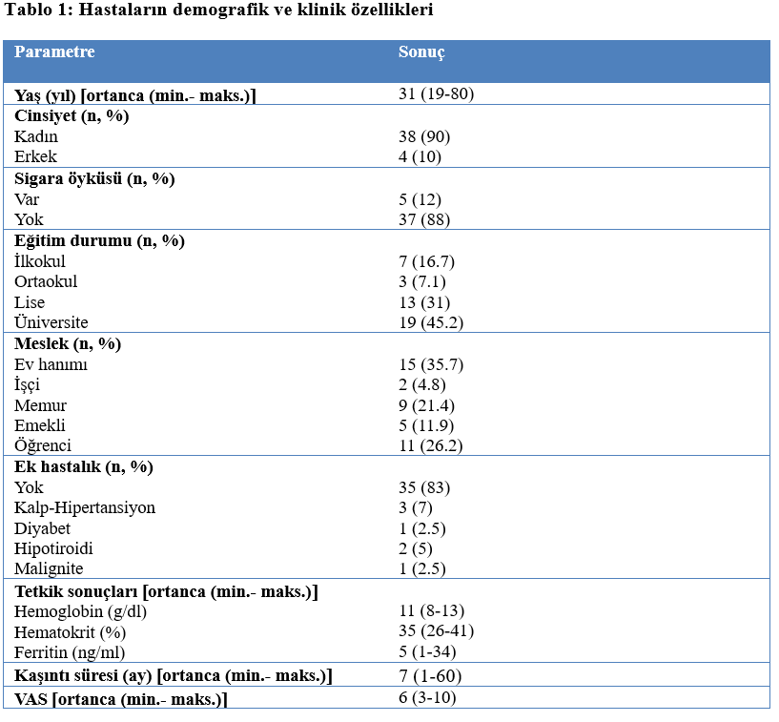
Tablo 1

Slide 10
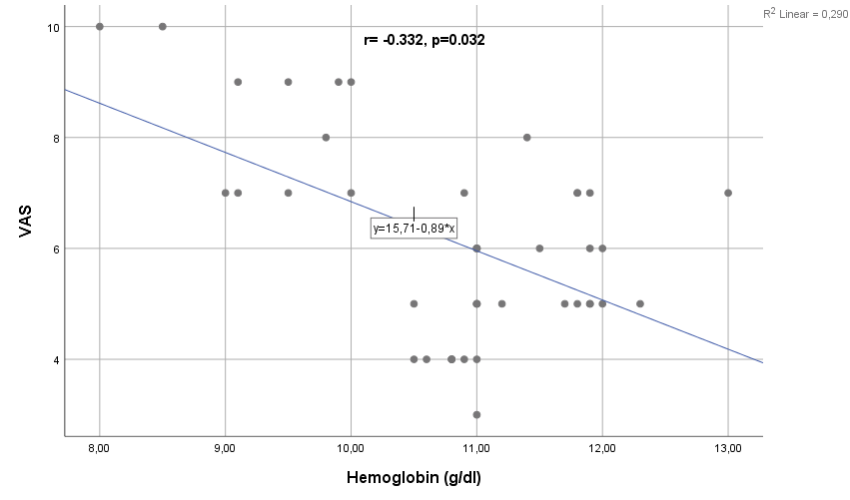
Şekil 1
Korelasyon analizinde hemoglobin (r= - 0.332, p= 0.032) ve VAS skorları arasında negatif korelasyon saptandı.

Slide 11
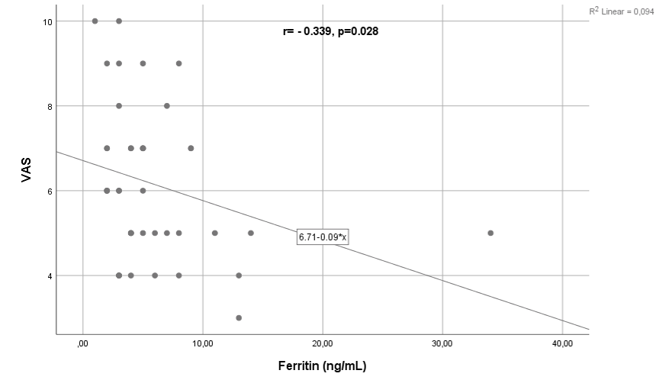
Şekil 2
Ferritin düzeyleri (r= - 0.339, p=0.028) ile VAS skorları arasında negatif korelasyon saptandı.

Slide 12
Tartışma
Hastaların hemoglobin ve ferritin düzeyleri azaldıkça hastaların kaşıntı şiddetlerinde (VAS skorları) artış olduğu görüldü.
Çalışmamız, erişkin alerji kliniğine izole kaşıntı ile başvuran hastalarda DEA’ye bağlı kaşıntı şiddetinin kan parametreleri ile ilişkili olduğunu göstermiştir.

Slide 13
Tartışma
Demir eksikliği anemisi ve genel kaşıntı arasındaki tanımı ilk defa 1960'larda yapılmıştır.
O zamandan beri, kronik genel kaşıntısı olan hastalarda bu birlikteliği tanımlayan çok sayıda olgu raporu ve çalışma bulunmaktadır.
Güçlü bir bağlantının olduğu düşünülmekle birlikte bu ilişkinin tam mekanizması belirlenmemiştir.

Slide 14
Sonuç
Kaşıntı toplumda sık görülen bir semptom olup hekimler kaşıntılı hastalarda mutlaka DEA’yı araştırmalıdır.

Slide 15
Teşekkür ederim

